Slide 1
Проект «Какие бывают зоопарки?»
Выполнил: ученик 1-го класса
МКОУ Семёно-Александровская СОШ
Артемьев О.Ю.
Руководитель Артемьева А.В.
Учитель начальных классов
2019

Slide 2
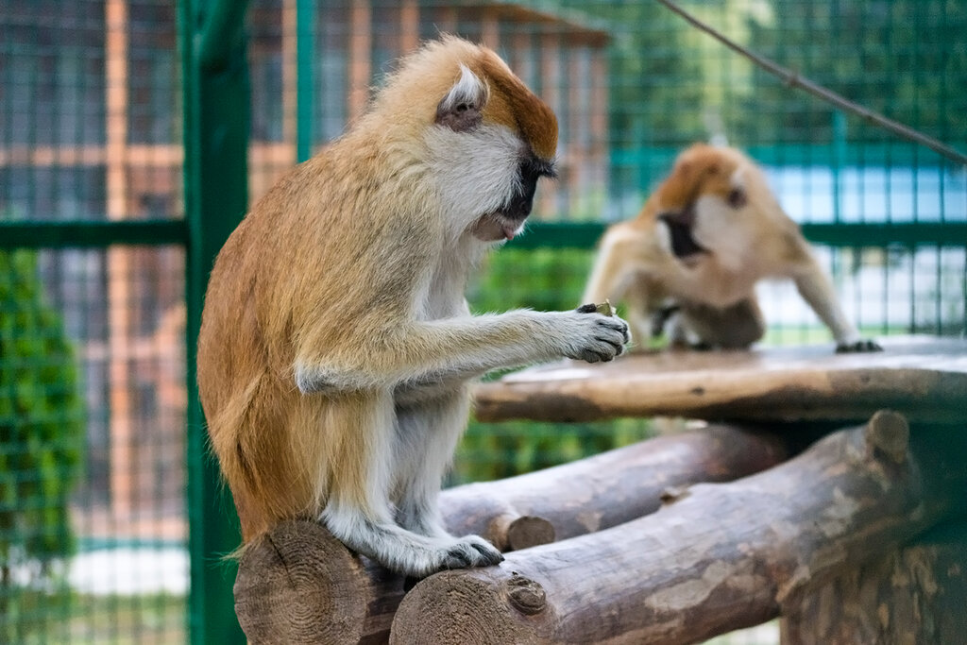
Зоопарки являются удивительными местами, где мы получаем уникальную возможность наблюдать различных животных.

Slide 3
Парк бабочек

Slide 4
Парк птиц

Slide 5
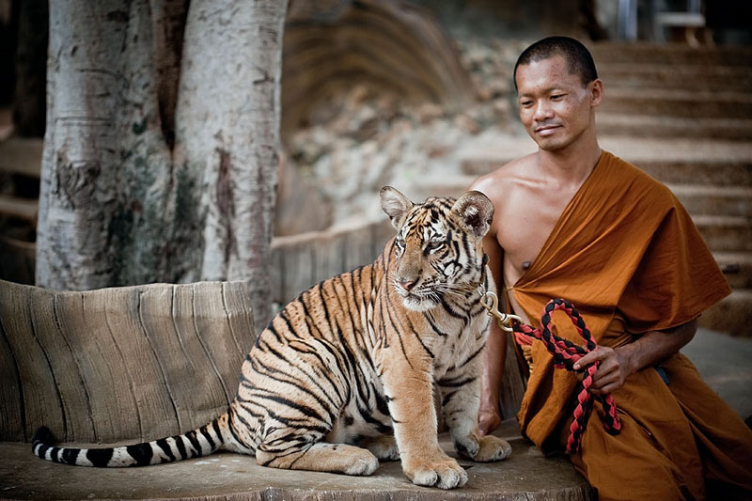
Храм Тигров

Slide 6
Медвежья яма

Slide 7
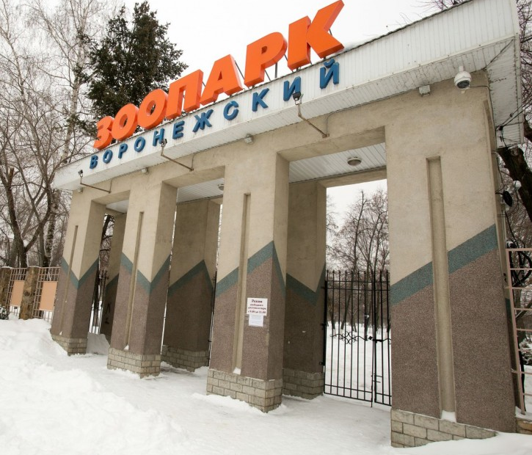
Воронежский зоопарк
В Воронежском зоопарке есть террариумы, в которых содержатся гигантские неядовитые змеи (удавы и питоны), королевские змеи, черепахи, лягушки, тритоны, игуаны.
Воронежский зоосад открылся в декабре 1994 года.

Slide 8
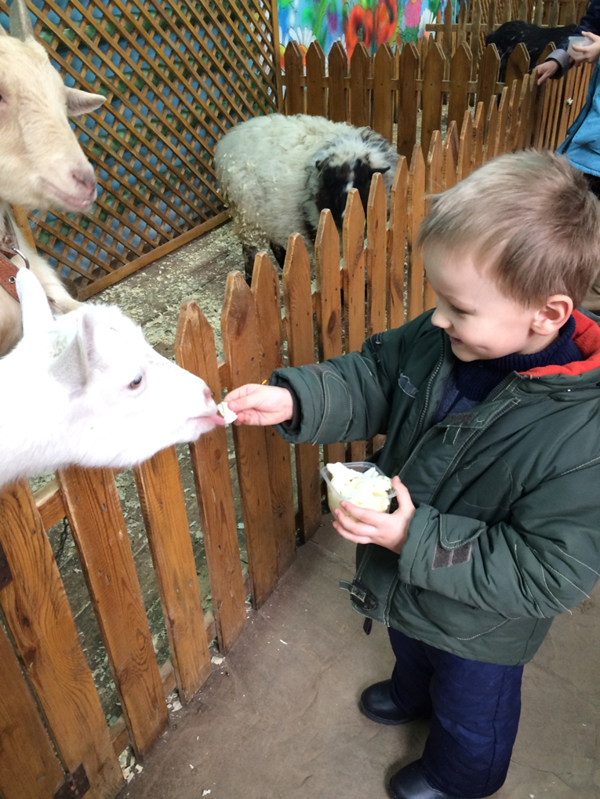
В 2017 году я побывал в Воронежском зоопарке, в том числе в одной из его комнат – контактном зоопарке.

Slide 9
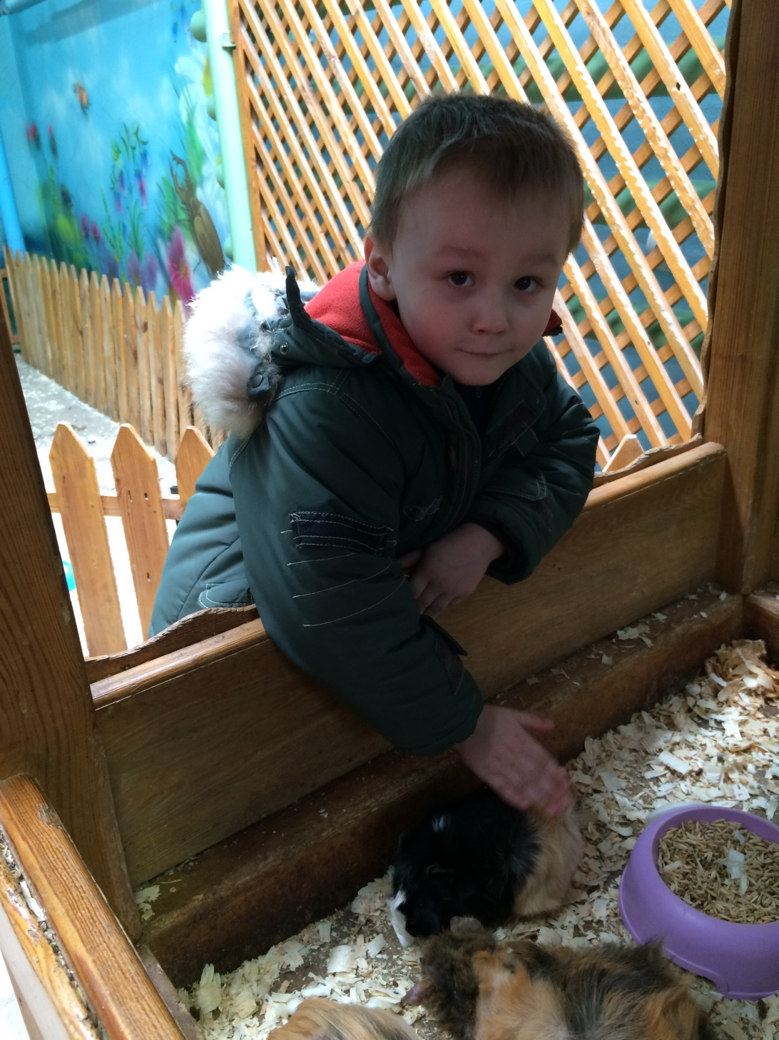
Контактный зоопарк – это место, где человек может погладить животное, потрогать и покормить.

Slide 10
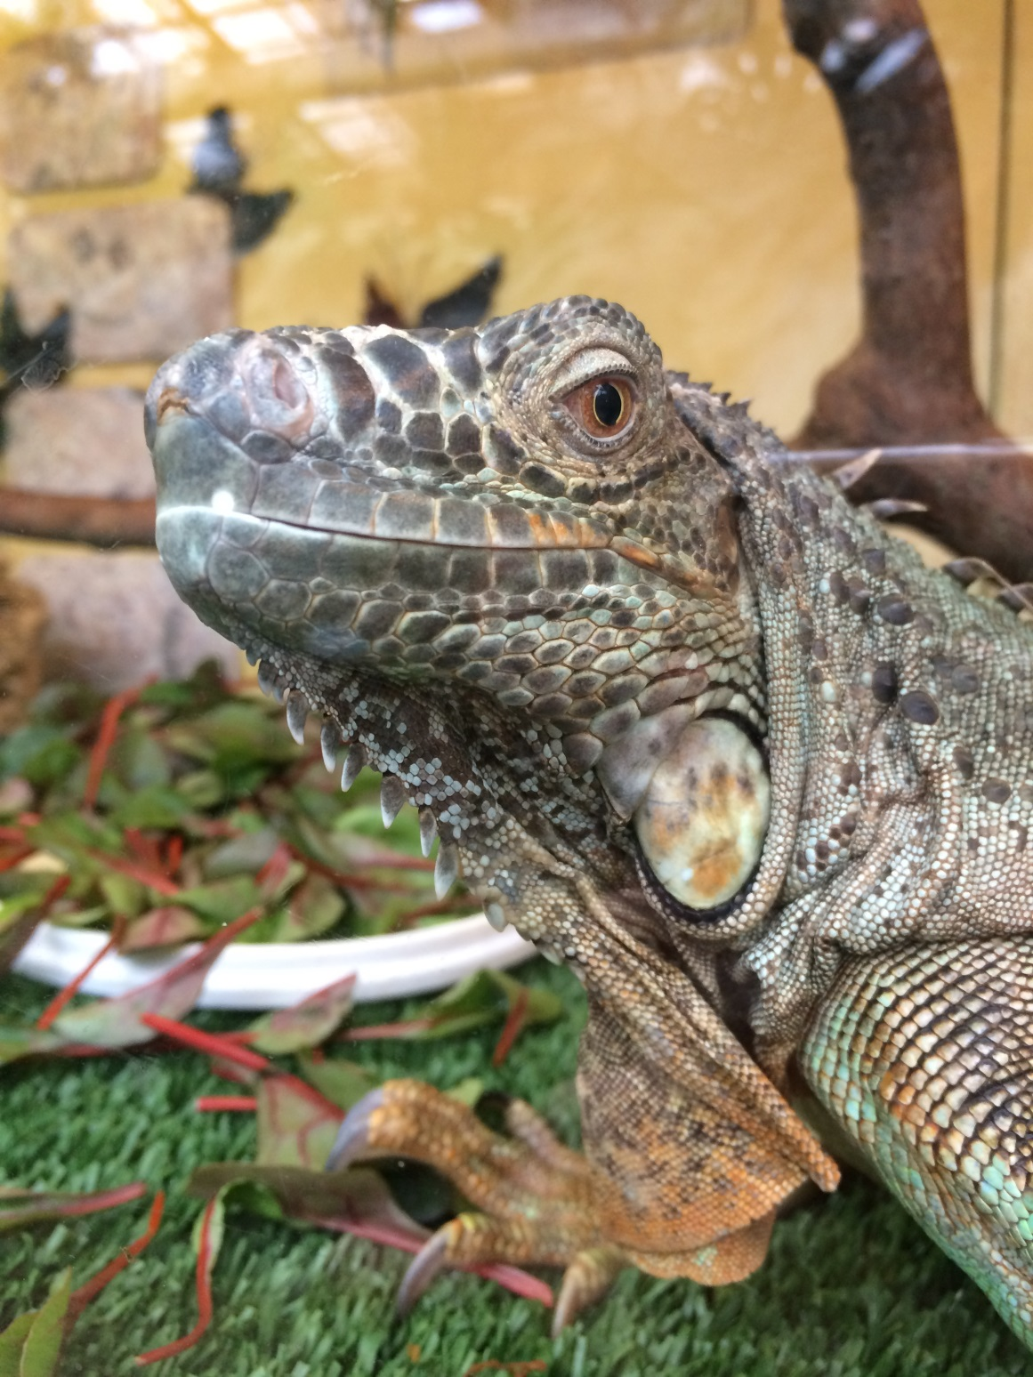
Я познакомился со разными видами животных и расширил свой кругозор!

Slide 11
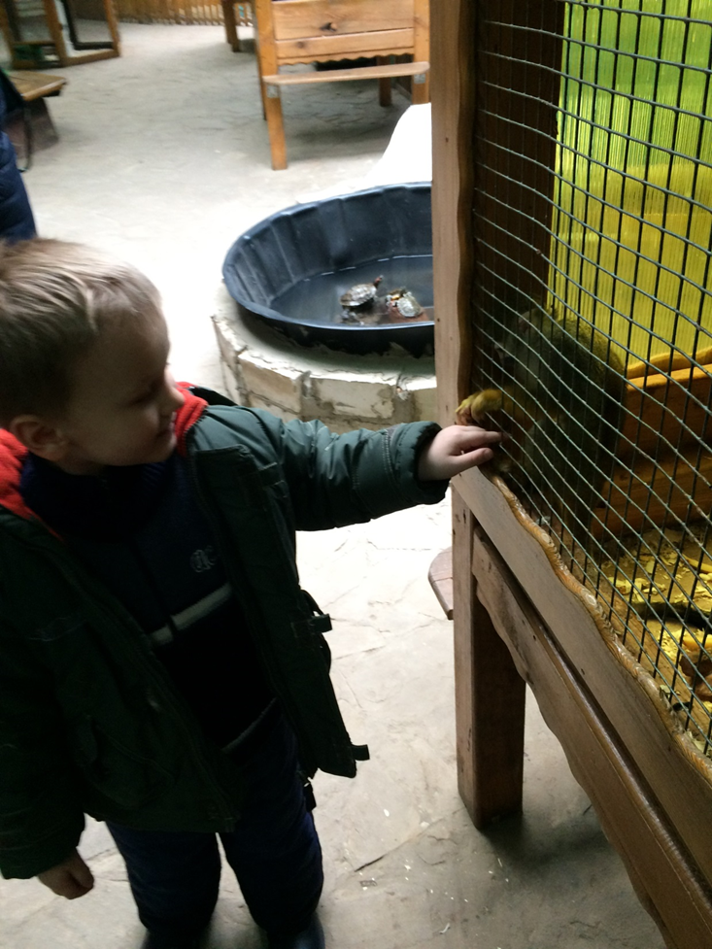

Slide 12
Спасибо за внимание!

